Slide 1

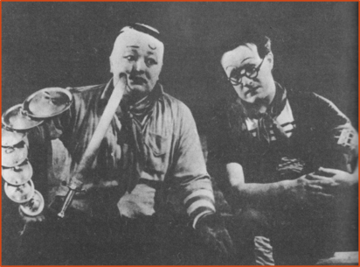
ZÁKLADNÍ ŠKOLA SLOVAN, KROMĚŘÍŽ, PŘÍSPĚVKOVÁ ORGANIZACE
ZEYEROVA 3354, 767 01 KROMĚŘÍŽ
projekt v rámci vzdělávacího programu
VZDĚLÁNÍ PRO KONKURENCESCHOPNOST
ŠABLONA ČÍSLO: III/2
NÁZEV: INOVACE A ZKVALITNĚNÍ VÝUKY PROSTŘEDNICTVÍM ICT
PŘEDMĚT: JAZYK ČESKÝ
ROČNÍK: IX.
TÉMA: PROJEKT DIVADLO – JIŘÍ VOSKOVEC + JAN WERICH
AUTOR: MGR. HANA GINTEROVÁ
DATUM VYTVOŘENÍ: 27. 11. 2011
VY_32_INOVACE_52_HG

Slide 2
ANOTACE
PREZENTACE VYTVOŘENA JAKO DOPLNĚK K UČIVU 9. ROČNÍKU - PROJEKT DIVADLO – JIŘÍ VOSKOVEC + JAN WERICH
V RÁMCI PREZENTACE MAJÍ ŽÁCI MOŽNOST
SEZNÁMIT SE S VŮDČÍMI OSOBNOSTMI OSVOBOZENÉHO DIVADLA
POSLECHNOUT SI UKÁZKY Z DIVADELNÍCH PŘEDSTAVENÍ A PÍSŇOVÉ TEXTY
DO PREZENTACE JSOU VLOŽENY HYPERTEXTOVÉ ODKAZY
Pilotáž: Prezentace pilotována ve třídách 9. ročníku. Nejvíce žáky zaujmou ukázky vložené formou hypertextových odkazů, proto je doporučuji využít v co největší míře. V prvních snímcích jsou vloženy odkazy , které obsahují nejen záznam písně, ale také soubory doprovodných fotografií /nahrazují jejich nedostatek v prezentaci/. V rámci prezentace se žáci seznámí s novým typem divadla, s různými formami intelektuálního humoru a literárními pojmy, které s touto tematikou souvisí.

Slide 3
LITERÁRNÍ TERMÍNY
REVUE
VEST POCKET REVUE
FORBÍNA
OSVOBOZENÉ DIVADLO
IRONIE
PARODIE
INTELEKTUÁLNÍ HUMOR
IMPROVIZACE

Slide 4

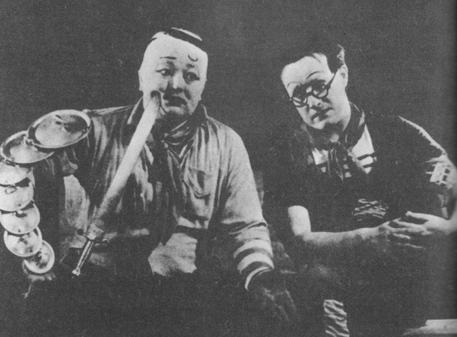

UKÁZKA –Tmavomodrý svět + fotografie v + w

Slide 5
OSVOBOZENÉ DIVADLO
divadelní scéna v Praze
založená v roce 1925 amatérskými divadelníky
scéna uměleckého sdružení Devětsil
K vůdčím osobnostem patřili J. Frejka,
E. F. Burian
klavírista a skladatel Jaroslav Ježek (autor řady populárních písní,
např. Ezop a brabenec, Klobouk v křoví, Tmavomodrý svět, Život je jen náhoda…)
VYHLEDEJTE A PODTRHNĚTE SI ÚDAJE VE SVÉM VÝPISKU

Slide 6
VOSKOVEC A WERICH
další vývoj Osvobozeného divadla byl pak zcela spojen s jejich autorskou a hereckou tvorbou
V roce 1927 do Osvobozeného divadla vstoupili Jiří Voskovec a Jan Werich se svou inscenací Vest pocket revue
Pod tlakem politických událostí byla na podzim roku 1938 další činnost Osvobozeného divadla znemožněna
UKÁZKA Bugatti step orchest + fotografie

Slide 7
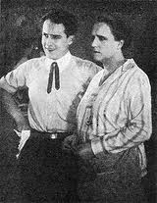
UKÁZKA Tři strážníci – Voskovec, Werich, Ježek

Slide 8
Znaky divadelních her:
ironie a parodie
intelektuální humor, ale publiku srozumitelný
hra se slovy
práce s intonací
prolínání češtiny s cizími jazyky
POKUSTE SE VYSVĚTLIT PODTRŽENÉ TERMÍNY
Forbíny
slangové označení místa před oponou
jednalo se o improvizované dialogy mezi jednotlivými dějstvími, v nichž v bezprostředním kontaktu s publikem klauni komentovali aktuální dobové události politické a kulturní

Slide 9
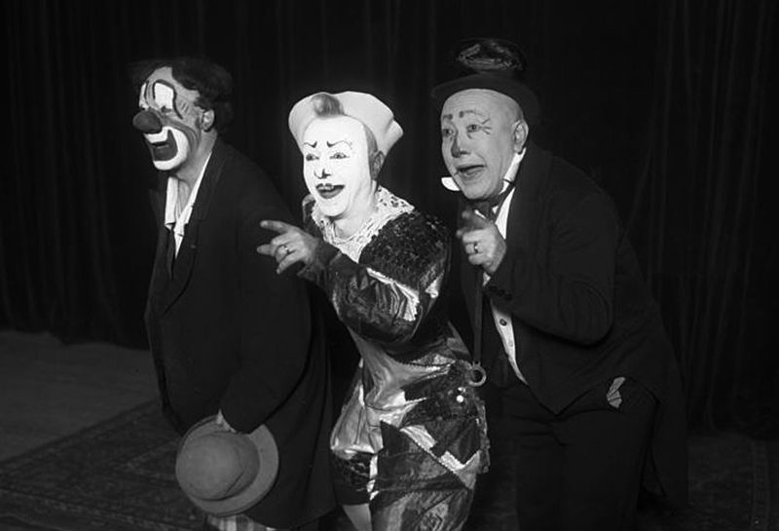
Vest pocket revue
UKÁZKA VEST POCKET REVUE + KOMENTÁŘ
Začalo to absurdní scénkou o prodeji hrobky a skončilo více než dvěma sty padesáti reprízami. Řeč je o Vest Pocket Revue Voskovce a Wericha.

Slide 10
DIVADELNÍ HRY
Vest Pocket Revue
Sever proti Jihu
Golem
Osel a stín
Kat a blázen
Balada z hadrů
Nebe na zemi
Těžká Barbora

Slide 11
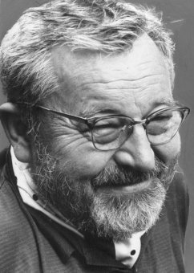
DIVADELNÍHRY
UKÁZKA – Obr a Goliáš + záznam hlasu Jana Wericha

Slide 12
DIVADELNÍ HRY
Osel a stín
Tato hra se odehrává ve starověkých Athénách a komicky znázorňuje život tamějších obyvatel
Hlavním motivem je spor Nejezchleba (nájemce) a Skočdopolise (vlastníka) o to, komu patří stín z osla – zda tomu, jehož je osel majetkem či tomu, kdo si ho pronajal.
UKÁZKA píseň Ezop a brabenec
Videoklip z filmu a divadelního představení
UKÁZKA film Pudr a benzín – záznam filmu

Slide 13
FILMOVÁ TVORBA
V + W natočili i několik úspěšných filmů
nejzdařilejší
Hej rup
Svět patří nám - protifašistický film

Slide 14
LITERÁRNÍ TERMÍNY
REVUE
VEST POCKET REVUE
FORBÍNA
OSVOBOZENÉ DIVADLO
IRONIE
PARODIE
INTELEKTUÁLNÍ HUMOR
IMPROVIZACE

Slide 15
CITACE: OBRÁZKY, FOTOGRAFIE, KRESBY
Autor neznámý. Http://cz.wikipedia.org [online]. 18. 1. 2009, 15:04. [cit. 2011-11-27] Soubor:Voskovec a Werich.jpg. Dostupné z WWW: <http://cs.wikipedia.org/wiki/Soubor:Voskovec_a_Werich.jpg>.
Autor neznámý. Http://cz.wikipedia.org [online]. 11. 9. 2010, 21:14. [cit. 2011-11-27] Soubor:Trio Fratellini 1932.jpg. Dostupné z WWW: <http://cs.wikipedia.org/wiki/Soubor:Trio_Fratellini_1932.jpg>.
Autor neznámý. Http://en.wikipedia.org [online]. 116:58, 13 December 2007. [cit. 2011-11-27] File:Jan Werich.jpg. Dostupné z WWW: <http://en.wikipedia.org/wiki/File:Jan_Werich.jpg>.
Ostatní obrázky a fotografie – kliparty office- www.office.com
FOTOGRAFIE JSOU VKLÁDÁNY OPAKOVANĚ

